Slide 1

Institut Spécialise de Nouvelle Technologie de L’information et la Communication
GUELMIM
Présentation sur
Application web en utilisant
PHP :
« BOUSSIF SUPERMARKET»
M105 : Sites Web dynamique
Filière : Développement Digital
Réalisé par : BOUSSIF SAID

Slide 2
Sujet :
Cette Application web a été créé pour aide les épiciers ou les pharmaciens…, En les aidant à obtenir des factures pour leur travail.
Ce projet s'est basé sur PHP, CSS, HTML BOOTSTRAP, JavaScript, et la bibliothèque jQuery, fpdf

Slide 3
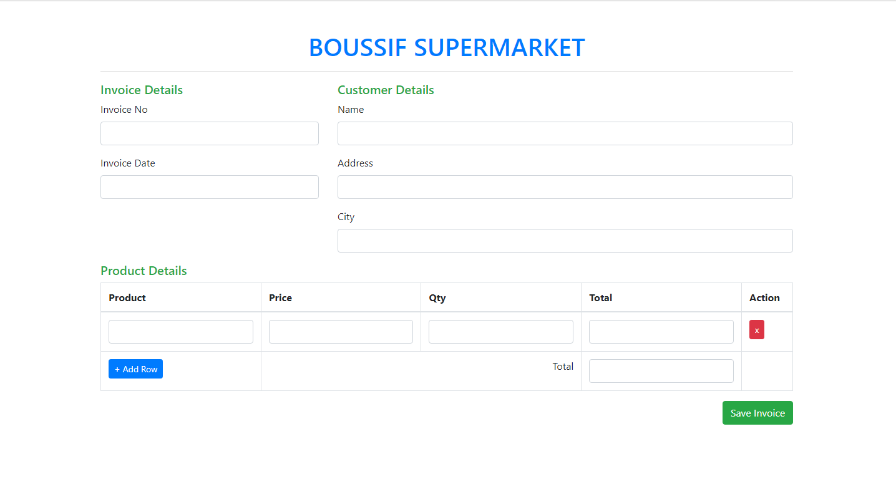
Interface de l’application :

Slide 4


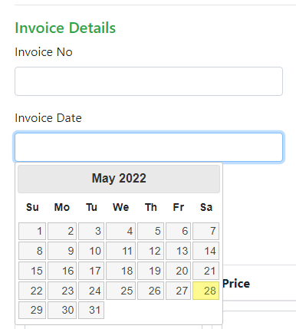


Interface de l’application :
Au cours de cette étape, L’utilisateur donne un numero de série et ajouter la date de creation de cette facture
Remarquer:
Après avoir terminé la facture et appyer sur Save Invoice, Ces information sont enregistrer dans un tableau à la base de données

Slide 5
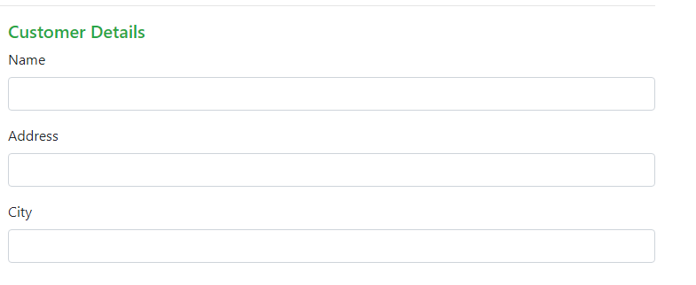
Interface de l’application :
Les informatios de le client sont ajoutées dans ce partie
Remarquer:
Après avoir terminé la facture et appyer sur Save Invoice, Ces information sont enregistrer dans un tableau à la base de données

Slide 6
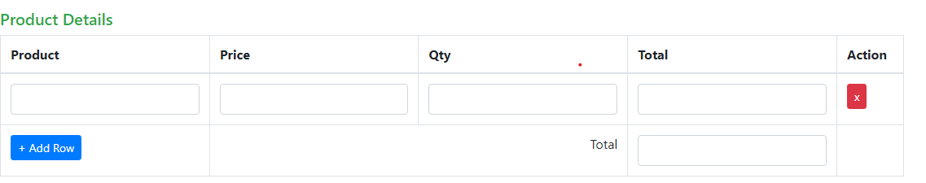
Interface de l’application :
Ici les produit achetés par le client sont ajoutés un par un, Vous pouvez aussi ajouter plus des produit, En appuyant sur :
Remarquer:
Après avoir terminé la facture et appyer sur Save Invoice, Ces information sont enregistrer dans un tableau à la base de données

Slide 7
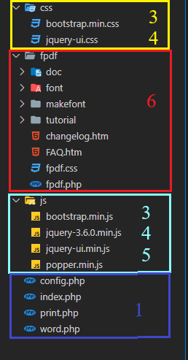
La côte de le code source :
Dans cette projet je utilise :
PHP
CSS, HTML
BOOTSTRAP
JavaScript
la bibliothèque jQuery
la bibliothèque fpdf

Slide 8
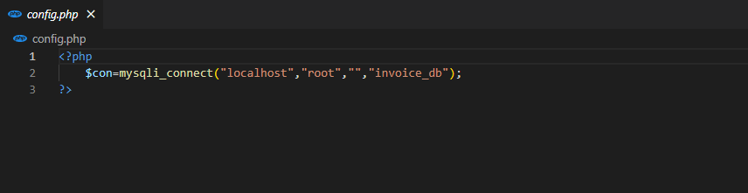
La côte de le code source :
PHP
Le fichier config.php :
Pour connecter avec la base de données invoice_db

Slide 9
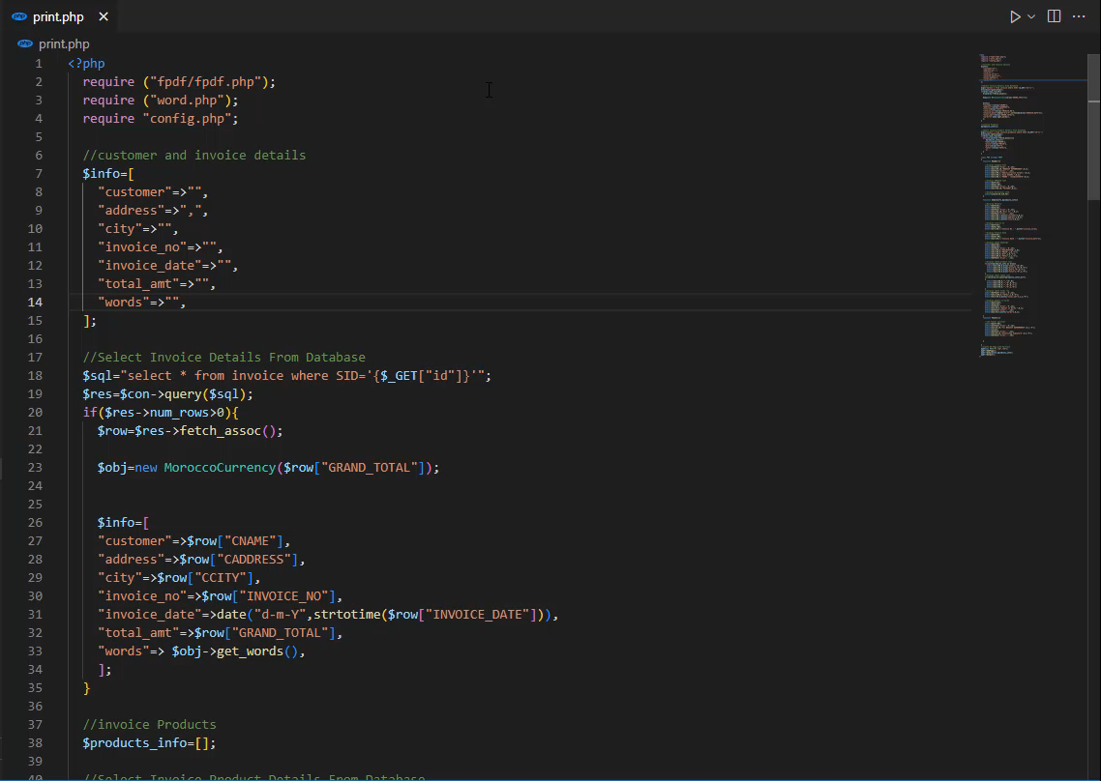
La côte de le code source :
PHP
Le fichier print.php :

Slide 10
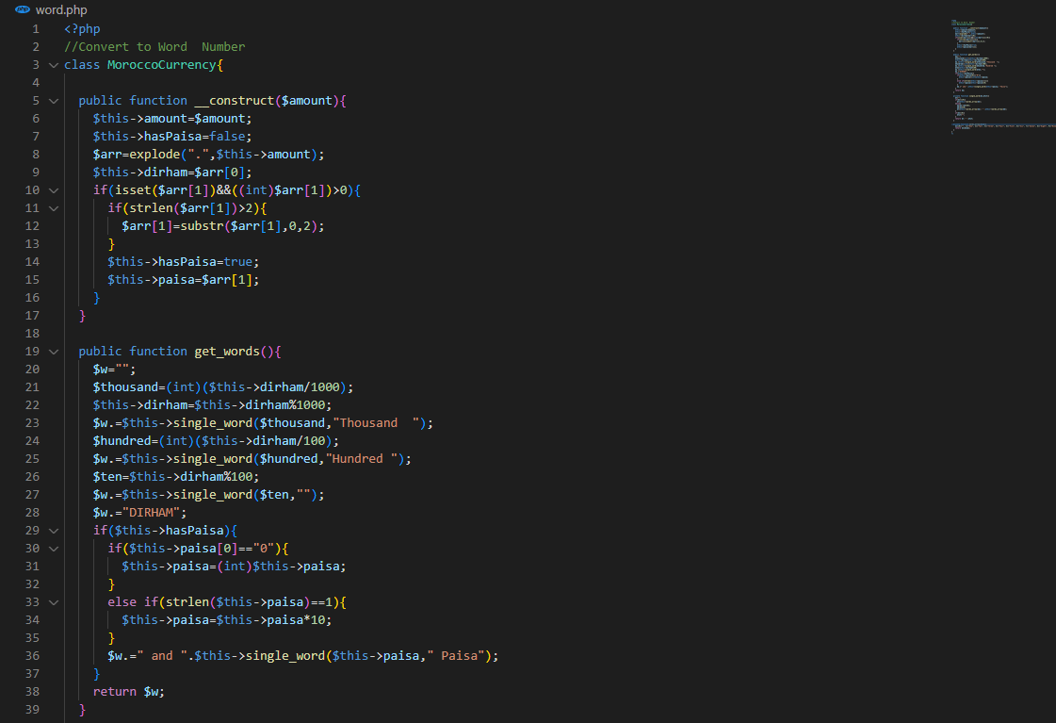
La côte de le code source :
PHP
Le fichier word.php :

Slide 11
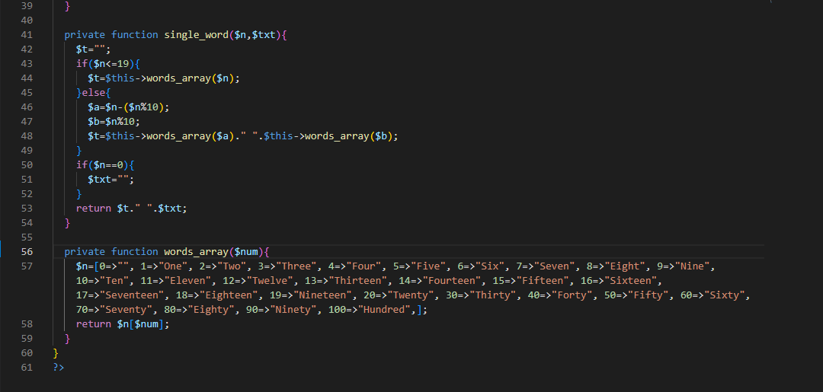

Slide 12
La côte de le code source :
PHP
Le fichier index.php :
C’est le code de l’application principal

Slide 13
Démonstration :

